Slide 1
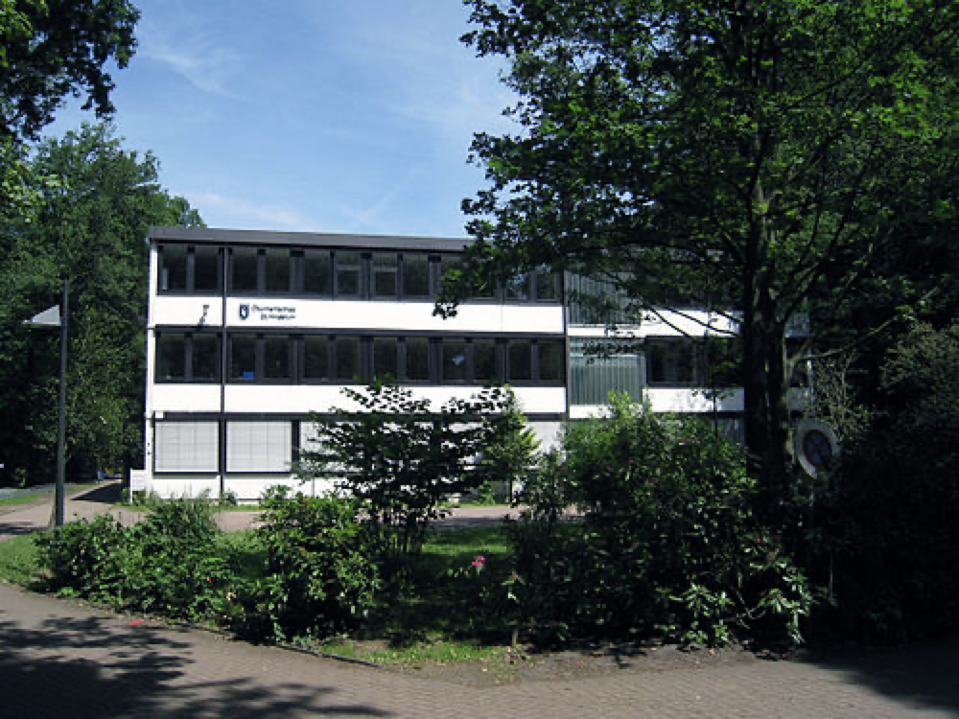
Wahlpflicht-Angebote am ÖG
Informationen für die 7. Klassen
Frau Bachmann

Slide 2
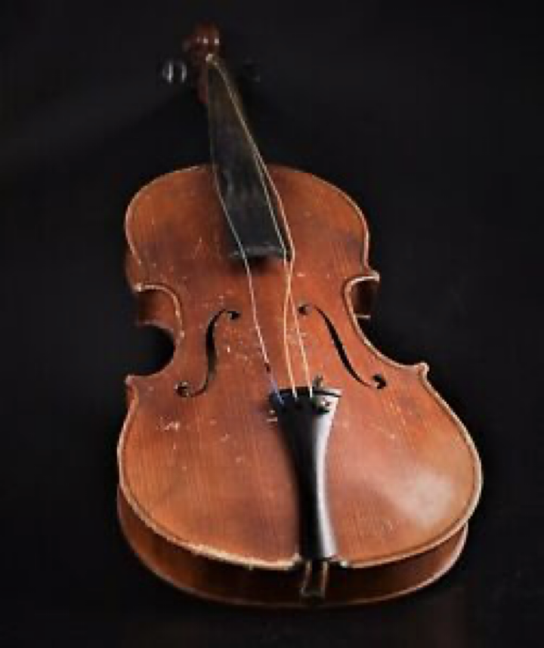
Wahlpflicht-Profile
Sprachprofil: Spanisch
Profil
angewandte NW: Naturwissenschaften & Informatik
Wirtschaftsprofil: Wirtschaft & Business English
Musik-Profil
Wahl: 2. Halbjahr der 7. Klasse

Slide 3
Spanisch
Klasse 8 & 9
4 Wochenstunden
Anfängerunterricht mit Lehrwerk
schnelle Progression
nach 2 Jahren: Sprachniveau A2+
Fortsetzung in der Oberstufe möglich

Slide 4
Angewandte Naturwissenschaften
Klasse 8
Klasse 9
NW-Bio / Eden for Kids
NW-Phy / DLR
3 Wochenstunden
Wechsel im Halbjahr
NW-Che / DICH
Informatik
3 Wochenstunden
Wechsel im Halbjahr

Slide 5
Wirtschaft & Business English
Klasse 8 & 9
3 Wochenstunden Wirtschaft (ein Hj.) bzw. Business Englisch (ein Hj.)
Wechsel zum Halbjahr
WIRTSCHAFT
Verbraucher im Wirtschaftsgeschehen
Wirtschaftsprozesse
Handel - National und International
BUSINESS ENGLISH
Advertising & Marketing
Negotiations
Consumer & Markets
Business Communications

Slide 6
Musik
Klasse 8 & 9
3 Wochenstunden
Mitwirkung in einem der musikalischen Ensembles am ÖG (Orchester, Band)
regelmäßige Auftritte und Konzerte
Instrumentalunterricht (privat)
regelmäßiges Üben (privat)

Slide 7
Stundenverteilung
 | Klasse 8 |  | Klasse 9
 | 1. Halbjahr | 2. Halbjahr | 1. Halbjahr | 2. Halbjahr
Spanisch | 4 Wochenstunden |  | 4 Wochenstunden
Wirtschaft & Business English | 3 Wochenstunden |  | 3 Wochenstunden
 | Wirtschaft | Business English | Wirtschaft | Business English
Naturwissen-schaften & Informatik | 3 Wochenstunden |  | 3 Wochenstunden
 | Biologie | Physik | Informatik | Chemie
Musik | 3 Wochenstunden |  | 3 Wochenstunden

Slide 8
FAQ
Kann man zwei Wahlpflichtfächer belegen?
Kann ich in einen anderen Kurs wechseln?
Gibt es Empfehlungen, was man wählen soll?
Wo liegt der Wahlpflichtunterricht im Stundenplan?
Warum haben die Spanischschüler in Klasse 8 eine Stunde mehr als die anderen?

Slide 9
Wahlpflichtkurse am ÖG: Triff deine Wahl
Weitere Infos: Frau Bachmann (ba@oegym.de)

